Slide 1
TGAU Mathemateg
Datrys Problemau
Siap a Mesur
Haen Uwch

Slide 2
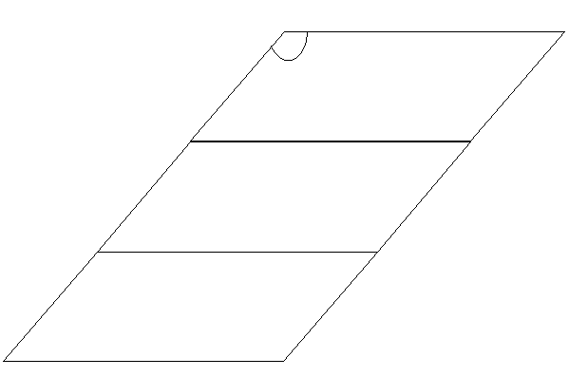


8cm
B
C
O wybod fod yr ongl ABC yn hafal i 120°, cyfrifwch arwynebedd y paralelogram BCEF.
120
3cm
A
D
3cm
3cm
F
E
8cm
Darganfyddwch arwynebedd y paralelogram bach ABCD.
Ydy’r holl fesuriadau gennych chi?
Sut fedrwch chi ddarganfod y mesuriadau coll?
Help Llaw

Slide 3
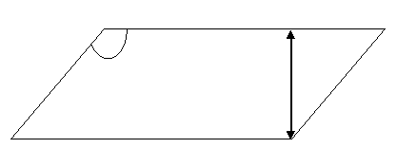
Ateb
8cm
120
3cm
Fformiwla Arwynebedd Paralelogram yw :
sail x uchder perependicwlar
Mae angen darganfod yr uchder perpendiciwlar trwy ddefnyddio trigonometreg

Slide 4
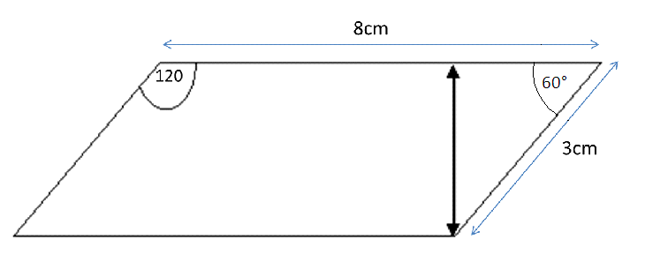
Ateb
Mae’r ongl BCD = 180° - 120°
= 60°
(rheol onglau mewn paralelogram)
c
h
Sin (ongl) = hyd yr ochr cyferbyn
hyd yr hypotenws

Slide 5
8cm
Ateb
B
C
120
3cm
A
D
3cm
3cm
F
E
8cm
Arwynebedd Paralelogram Bach = sail x uchder perependicwlar
= 8 x 2.6
= 20.8cm²
Arwynebedd Paralelogram Mawr = 3 x paralelogram bach
= 3 x 20.8
= 62.4cm²

